Slide 1
Về kiến thức:
-Thực hiện được các thao tác hoàn thiện và in một bảng tính.
-Thực hành hoàn thiện dự án.
-Sử dụng được bảng tính điện tử để giải quyết một vài công việc cụ thể đơn giản.

Slide 2


NỘI DUNG TRỌNG TÂM
1
Các thao tác hoàn thiện bảng tính
2
In dữ liệu trong bảng tính
Thực hành: Trình bày hoàn chỉnh dữ liệu dự án trường học xanh.
3

Slide 4


1.Các thao tác hoàn thiện bảng tính

Slide 5
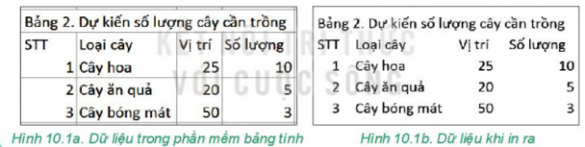
Nghiên cứu
và thảo luận
Tại sao khi in dữ liệu ra giấy lại không nhìn thấy các đường kẻ?
Bạn An in dữ liệu trong Bảng 2. Dự kiến số lượng cây cần trồng (Hình 10.1a) ra giấy nhưng kết quả nhận được là bảng dữ liệu không có các đường kẻ (Hình 10.1b) giống như bạn nhìn thấy trên màn hình máy tính. Em có biết lí do tại sao không? | Bạn An in dữ liệu ra giấy những kết quả nhận được là bảng dữ liệu không có các đường kẻ vì các đường kẻ trong phần mềm bảng tính là mặc định của phần mềm nên trước khi in chúng ta phải kẻ đường viền ô và bao quanh vùng dữ liệu thì khi in ra mới có đường viền kẻ.
?

Slide 6
1.Các thao tác hoàn thiện bảng tính
Nghiên cứu và thảo luận
Các thao tác với trang tính
Cách tạo trang tính mới hoặc bổ sung trang tính mới vào cuối danh sách? | Tạo trang tính mới hoặc bổ sung trang tính mới vào cuối danh sách: Nháy chuột vào dấu (+) bên phải tên trang tính.
Cách chèn một trang tính mới vào trước trang tính A? | Chèn một trang tính mới vào trước trang tính A: -Cách 1. Nháy nút phải chuột vào tên trang tính A, chọn Insert/ Worksheet rồi chọn OK. -Cách 2. Trong thẻ Home, chọn lệnh Insert Cell/ Insertsheet trong nhóm lệnh Cells.
?
?

Slide 7
1.Các thao tác hoàn thiện bảng tính
Nghiên cứu và thảo luận
Các thao tác với trang tính
Cách thay đổi thứ tự các trang tính? | Thay đổi thứ tự các trang tính: Nháy chuột vào tên trang tính, kéo thả chuột sang trái, phải.
Cách sao chép hoặc di chuyển một trang tính sang vị trí mới? | Sao chép hoặc di chuyển một trang tính sang vị trí mới: Nháy nút phải chuột vào tên trang tính và chọn lệnh Move or Copy. Chọn lệnh và OK.
Cách xóa một trang tính? | Xóa một trang tính: -Cách 1. Nháy nút phải chuột vào tên trang tính rồi chọn Delete. -Cách 2. Trong thẻ Home, chọn lệnh Delete/Delete Sheet trong nhóm lệnh Cells.
?
?
?

Slide 8
1.Các thao tác hoàn thiện bảng tính
Nghiên cứu và thảo luận
Các thao tác với trang tính
Cách đổi tên trang tính? | Cách đổi tên trang tính: -Cách 1. Nháy đúp chuột vào tên trang tính, nhập tên mới, nhấn phím Enter. -Cách 2. Nháy chuột phải lên tên trang tính và chọn rename, nhập tên mới, nhấn Enter.
?

Slide 9
1.Các thao tác hoàn thiện bảng tính
Nghiên cứu và thảo luận
Kẻ đường viền ô và khung bao quanh vùng dữ liệu
Cách kẻ đường viền ô và khung bao quanh vùng dữ liệu bằng cửa sổ Format Cells? | -Bước1: Chọn vùng dữ liệu muốn kẻ viền ô, kẻ khung. -Bước2: Nháy chuột phải vùng chọn và chọn Format Cells. -Bước3: Chọn trang Border -Bước4: Thiết lập các thông số kẻ khung theo thứ tự +Chọn kiểu đường kẻ +Chọn màu cho đường kẻ +Thiết lập các đường kẻ khung cụ thể. Có thể chọn kẻ khung toàn bộ, hoặc chỉ khung bao quanh, hoặc chỉ đường phía trên, dưới, trái, phải,… -Bước5: Nháy OK để thực hiện lệnh và đóng hộp thoại
?

Slide 10
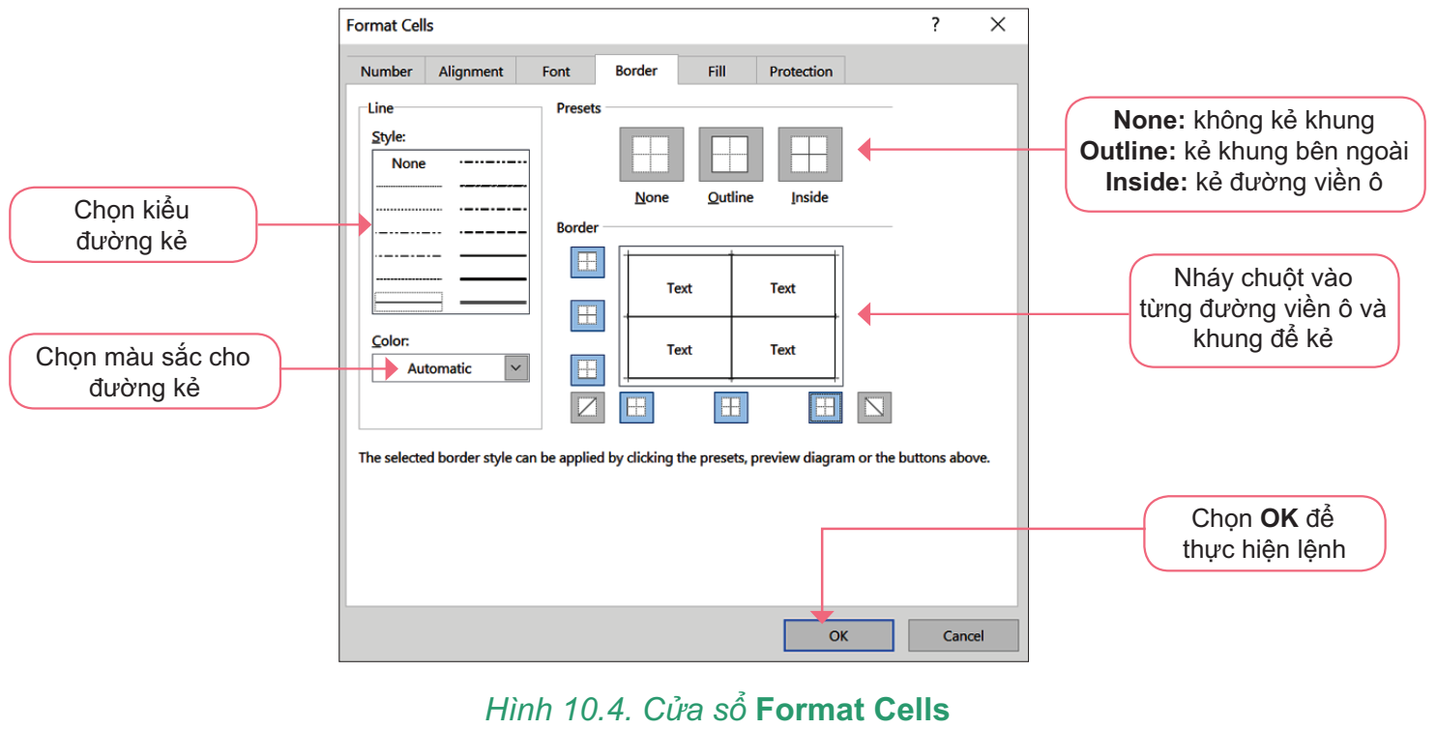

Slide 11
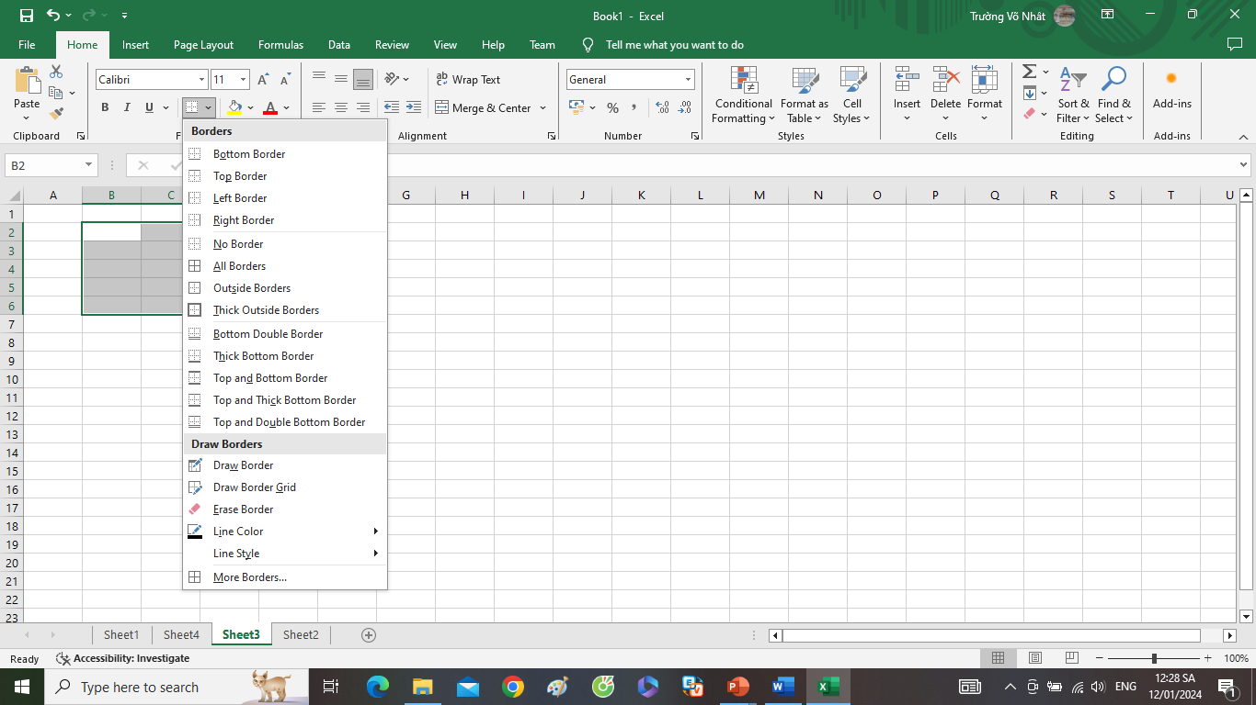
1.Các thao tác hoàn thiện bảng tính
Nghiên cứu
và thảo luận
Kẻ đường viền ô và khung bao quanh vùng dữ liệu
Cách kẻ đường viền ô và khung bao quanh vùng dữ liệu bằng nút lệnh? | -Bước 1: Dùng chuột đánh dấu vùng muốn kẻ khung. -Bước 2: Trong thẻ Home, nháy nút mũi tên bên cạnh lệnh Border trong nhóm Font. -Bước 3: Chọn kiểu đường kẻ đường viền, khung.
?

Slide 12

1.Các thao tác hoàn thiện bảng tính
Em hãy trình bày các thao tác có thể thực hiện trên trang tính của bảng tính?
Người sử dụng có thể thực hiện các thao tác đa dạng trên trang tính của bảng tính: đổi tên, tạo mới, chèn, sao chép, di chuyển hoặc xoá một trang tính. Nên kẻ khung các vùng dữ liệu trước khi tiến hành in hoặc trình bày dữ liệu.

Slide 13
2. In dữ liệu trong bảng tính

Slide 14

2. In dữ liệu trong bảng tính
Nghiên cứu và thảo luận
IN DỮ LIỆU
Nêu các bước in một trang tính? | Các bước in một trang tính: -Bước 1. Đánh dấu vùng dữ liệu muốn in. -Bước 2. Thực hiện lệnh File/Print. Xuất hiện hộp thoại Print. -Bước 3. Sau khi nhập các thông số in, nháy chuột lên biểu tượng Print để tiến hành in.
?
Chú ý: Có thể in trang tính hiện thời, hoặc toàn bộ bảng tính, hoặc có thể chỉ in vùng dữ liệu đang chọn, phần mềm sẽ tự động tính toán để in

Slide 15
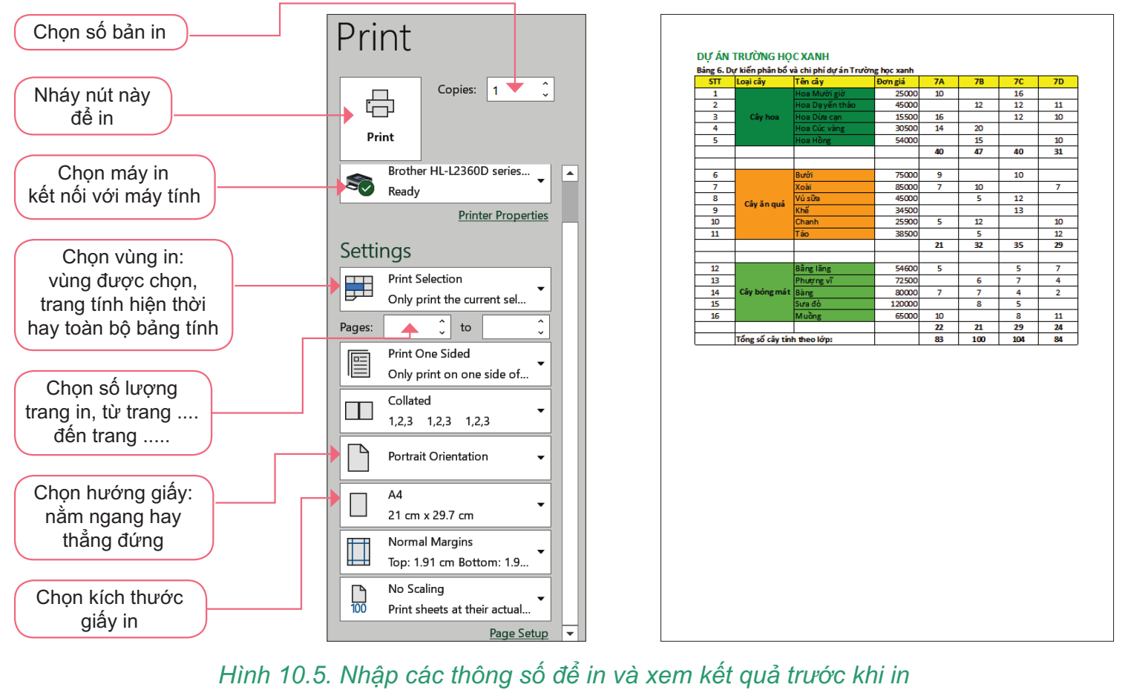

Slide 16
Thực hành: Trình bày hoàn chỉnh dữ liệu dự án trường học xanh.

Slide 17
Thực hành: Trình bày hoàn chỉnh dữ liệu dự án trường học xanh.
Nhiệm vụ:
- Tạo trang tính mới để trình bày dữ liệu của dự án Trường học xanh.
- Sử dụng các kiến thức đã biết để định dạng dữ liệu và trình bày trang tính.
- Kẻ đường viền, kẻ khung.
Hướng dẫn
a) Tạo trang tính mới
- Mở tệp bảng tính THXanh.xlsx.
- Tạo trang tính mới có tên là 6. Hoàn thiện.
- Chọn trang tính 5. Tổng kết và sao chép nội dung vào trang tính 6. Hoàn thiện.
- Sửa tên các dòng đầu của trang tính như Hình 10.6

Slide 18
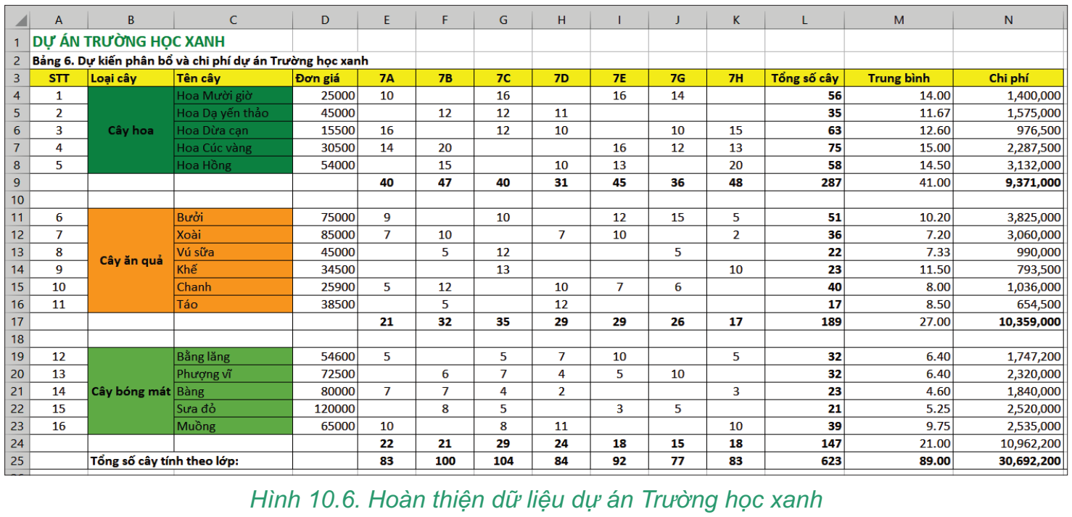

Slide 19
Hướng dẫn:
b) Định dạng dữ liệu và trình bày trang tính
- Thiết lập định dạng dữ liệu cho hai cột Trung bình và Chi phí như sau:
+ Cột dữ liệu Trung bình: Thiết lập định dạng là số có hai chữ số thập phân.
+ Cột dữ liệu Chi phí: Thiết lập định dạng là số không có chữ số thập phân (số chữ số thập phân bằng 0) và thiết lập chế độ hiển thị phân tách hàng nghìn, hàng triệu,...
- Tại cột Loại cây (cột B) em gộp các ô cùng nhóm theo loại cây hoa, cây ăn quả, cây bóng mát.
- Căn giữa cho dữ liệu trong các ô đã gộp theo cả chiều dọc và chiều ngang.
- Tô màu nền cho các ô dữ liệu theo từng loại cây.

Slide 20
Hướng dẫn:
c) Kẻ đường viền, kẻ khung
- Đánh dấu toàn bộ vùng dữ liệu chính của trang tính (vùng A3:N25).
- Kẻ đường viền cho các ô và kẻ khung cho vùng dữ liệu.
- Thực hiện các thao tác căn chỉnh một lần nữa các cột và hàng của trang tính một cách thích hợp, có thể theo mẫu như Hình 10.6.
-Lưu tệp.
Công việc tính toán dự án đã hoàn thành. Em có thể in toàn bộ trang tính này hoặc sao chép sang phần mềm trình chiếu để trình bày trước lớp.

Slide 21


Slide 22

LUYỆN TẬP
Quan sát lệnh in một trang tính và so sánh với lệnh in văn bản mà em đã học ở lớp 6, có điểm gì giống nhau giữa hai lệnh in này? | Điểm giống nhau giữa lệnh in một trang tính và lệnh in văn bản là: -Xem trước khi in. -Đều chọn lệnh File/ Print. -Chọn các thông tin trước khi in (chọn số bản in, chọn máy in,...). -Nháy chuột lên biểu tượng Print để tiến hành in.
?

Slide 23



Với bảng tính em có thể thực hiện thao tác nào?
Tạo trang tính mới
Xóa một trang tính
Đổi tên trang tính
Cả A, B và C

Slide 24
Thao tác nào sau đây xóa một trang tính?
Nháy chuột lên trên trang tính rồi nhấn phím Delete.
Nháy nút phải chuột lên tên trang tính rồi chọn Delete.
Nháy đúp chuột lên trên trang tính rồi nhấn phím Delete.
Trong thẻ Home chọn lệnh Insert trong nhóm lệnh Cells.

Slide 25

Lựa chọn sau trong cửa sổ Format Cells dùng để làm gì?
Không kẻ khung
Kẻ khung bên ngoài
Kẻ đường viền ô
Chọn kiểu đường kẻ

Slide 26
Lựa chọn Outline trong cửa sổ Format Cells dùng để làm gì?
Không kẻ khung
Kẻ khung bên ngoài
Kẻ đường viền ô
Chọn kiểu đường kẻ

Slide 27
Trong cửa sổ Print, lựa chọn tại mục Copies dùng để làm gì?
In
Chọn số bản in
Chọn máy in
Chọn số trang in

Slide 28
Phương án nào sau đây là không đúng để thêm trang tính vào bảng tính?
Nháy chuột vào nút + phía dưới trang tính.
Trong thẻ Insert chọn lệnh Table trong nhóm lệnh Tables.
Nháy nút phải chuột lên tên trang tính và chọn InsertWorksheet và chọn OK
Trong thẻ Home, chọn lệnh Insert Cell/ Insertsheet trong nhóm lệnh Cells.

Slide 29
Để chèn trang tính mới trước trang tính A ta cần thao tác
Nháy nút phải chuột vào trên trang tính và chọn lệnh Rename.
Nháy nút phải chuột vào trên trang tính và chọn lệnh Insert/Worksheet và OK
Nháy nút phải chuột vào trên trang tính và chọn lệnh Move or copy.
Nháy nút phải chuột vào tên trang tính và chọn lệnh Delete.

Slide 30
Hãy sắp xếp thứ tự các thao tác để thực hiện kẻ khung, đường viền? a) Trong cửa sổ Format Cells, chọn trang Border. Thiết lập các thông số kẻ đường viền, kẻ khung. b) Chọn vùng dữ liệu muốn kẻ đường viền, kẻ khung. c) Mở cửa sổ Format Cells.
a → b → c
a → c → b
b → a → c
b → c → a

Slide 31

Để thêm các trang tính trên cùng một bảng tính khối 7 gồm các trang tính Lớp 7A, Lớp 7B,…Thao tác nào sau đây là đúng để thêm trang tính vào bảng tính?
Nháy chuột vào nút phía dưới trang tính
Trong thẻ Insert chọn lệnh Table trong nhóm lệnh Tables.
Nháy nút chuột phải lên tên trang tính và chọn Insert.
Trong thẻ home chọn lệnh Insert

Slide 32
Trong cửa sổ Format Cells, để thay đổi màu sắc cho đường kẻ ta chọn
Border / Color
Style
Presets
Border

Slide 33

Lựa chọn sau trong cửa sổ Format Cells dùng để làm gì?
Không kẻ khung
Kẻ khung bên ngoài
Kẻ đường viền ô
Chọn kiểu đường kẻ

Slide 34
Có thể đổi tên một trang tính bằng những cách nào sau đây?
Nháy chuột vào tên trang tính rồi nhập tên mới.
Nháy nút phải chuột vào tên trang tính và chọn Rename rồi nhập tên mới.
Nháy đúp chuột vào tên trang tính rồi nhập tên mới.
Chọn lệnh File/Save As.

Slide 35
Thao tác nháy nút phải chuột vào tên trang tính, chọn Insert/Worksheet rồi chọn OK dùng để làm gì?
Thay đổi thứ tự trang tính
Sao chép trang tính
Chèn trang tính
Xóa trang tính

Slide 36
Thao tác nháy chuột vào tên trang tính, kéo thả chuột sang trái, phải dùng để làm gì?
Tạo trang tính mới
Chèn thêm trang tính
Di chuyển trang tính
Sao chép trang tính

Slide 37
Có thể đổi tên một trang tính bằng cách nào sau đây?
Nháy chuột lên tên trang tính rồi nhập tên mới.
Nháy nút trái chuột lên tên trang tính rồi chọn Rename để nhập tên mới.
Nháy đúp chuột lên trên trang tính rồi nhập tên mới.
Chọn lệnh File/Save As.

Slide 38
Để thực hiện kẻ viền cho ô tính em thực hiện tại lệnh nào trong cửa sổ Format Cells?
Font
Border
Number
Alignment

Slide 39
Phương án nào sau đây đúng để xoá một trang tính?
Nháy chuột vào tên trang tính rồi nhấn phím Delete.
Nháy nút phải chuột vào tên trang tính và chọn Delete.
Nháy đúp chuột vào tên trang tính rồi nhấn phím Delete.
Trong thẻ Home, chọn lệnh Delete/Delete Sheet trong nhóm lệnh Cells.

Slide 40
Để in trang tính, em thực hiện lệnh nào sau đây?
File/Print
File/Save
File/Save As
File/Close

Slide 41

Để tô màu cho ô tính em chọn nút lệnh nào sau đây trong thẻ Home?
trong nhóm lệnh Fornt.
trong nhóm lệnh Font.
trong nhóm lệnh Editing.
trong nhóm lệnh Cells.

Slide 42
Những phương án nào sau đây là đúng để thêm trang tính vào bảng tính?
Nháy chuột vào nút + bên phải tên trang tính.
Nháy nút phải chuột lên tên trang tính và chọn InsertWorksheet và OK.
Trong thẻ Home, chọn lệnh Insert Cell / Insertsheet trong nhóm lệnh Cells.
Cả A, B, C đều đúng

Slide 44

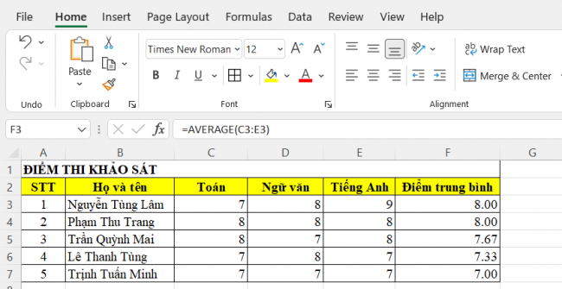
VẬN DỤNG
Em hãy giúp cô giáo tạo trang tính Điểm thi khảo sát có các cột Họ và tên, Toán, Ngữ văn, Tiếng Anh và Điểm trung bình. Dùng các hàm hay công thức để tính toán rồi trình bày trang tính.

Slide 45
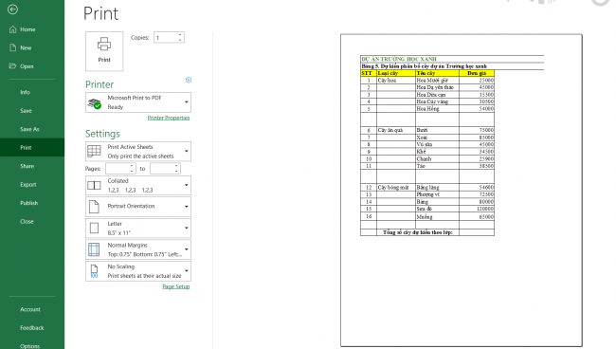
VẬN DỤNG
Thực hành. Em hãy thực hiện lệnh in bảng dữ liệu rút gọn bằng cách ẩn đi tất cả các cột ứng với các lớp cụ thể từ 7A đến 7H.

Slide 46
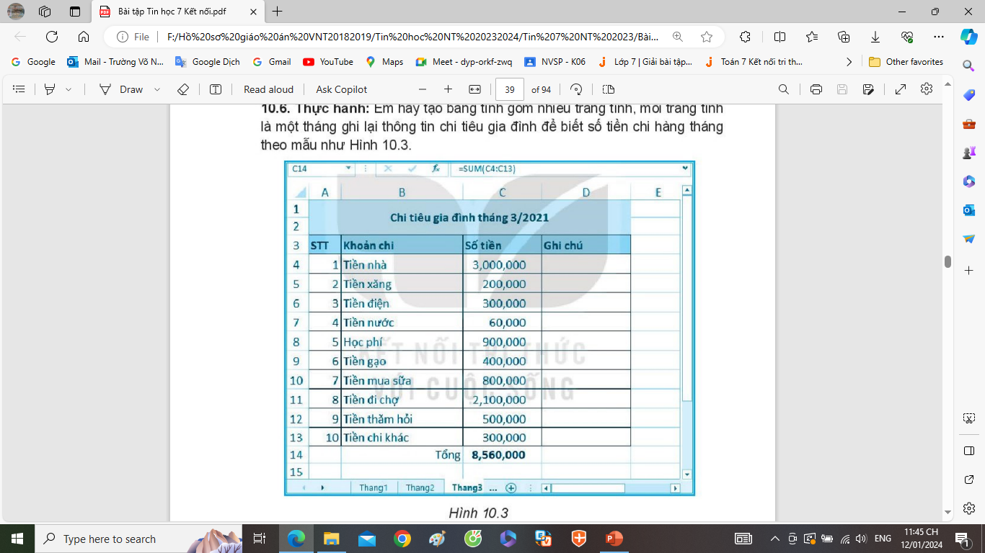
VẬN DỤNG
Thực hành: Em hãy tạo bảng tính gồm nhiều trang tính, mỗi trang tính là một tháng ghi lại thông tin chi tiêu gia đình để biết số tiền chi hàng tháng theo mẫu như Hình 10.3
Hướng dẫn:
Tạo trang tính Thang 1 và định dạng theo mẫu ở Hình 10.3 rồi sao chép trang tính đó thành các trang Thang2, Thang3,...
Cách sao chép một trang tính:
Bước 1. Nhảy nút phải chuột vào tên trang tính rồi chọn Move or Copy... để mở hộp thoại như Hình 10.4.
Bước 2. Chọn Create a copy. Bước 3. Chọn vị trí trong ô Before sheet (trước trang tính) cho trang tính mới. Bước 4. Chọn nút OK

Slide 47
Link bài giảng trực tuyến tham khảo:
https://forlangworld.blogspot.com/
https://www.youtube.com/c/ForlangWorld
https://www.facebook.com/emvuiemhoc

